Slide 2

Xây dựng hệ thống mạng xã hội tìm kiếm việc làm
Họ và tên: Nguyễn Đức Thành
MSSV: 20183991

Slide 3
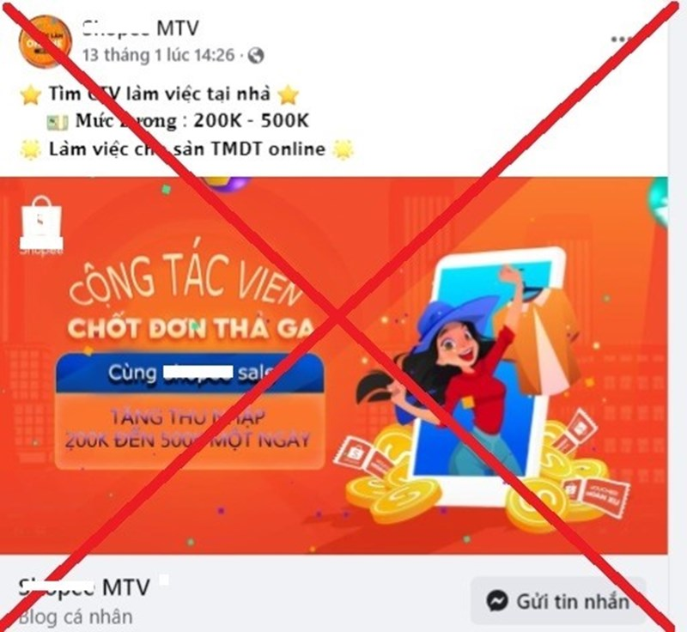

Mục đích của đề tài
Tạo ra môi trường giao tiếp tin cậy, lành mạnh, hiệu quả giữa người lao động (tìm việc) và nhà tuyển dụng

Slide 4
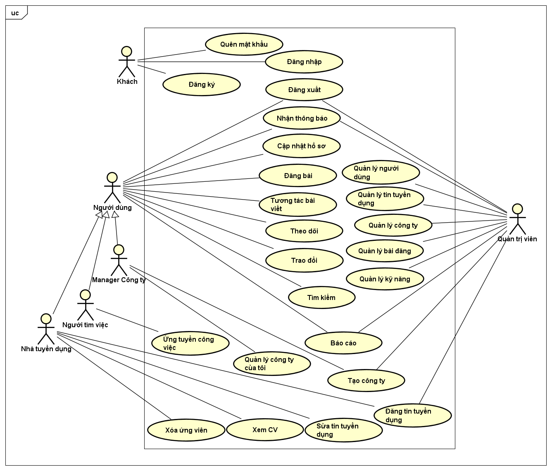
Usecase tổng quan

Slide 5





Mô hình và công nghệ
Server
JWT
Client

Slide 6
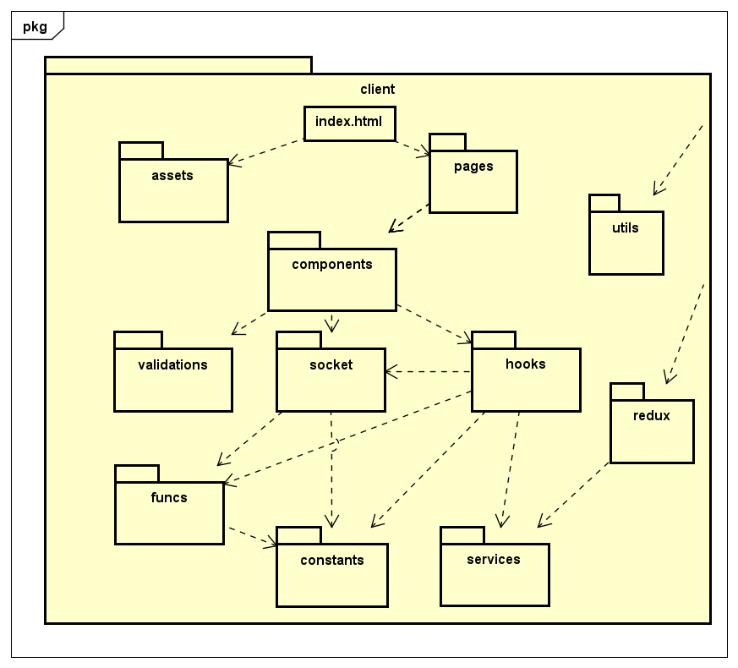
Thiết kế gói client

Slide 7
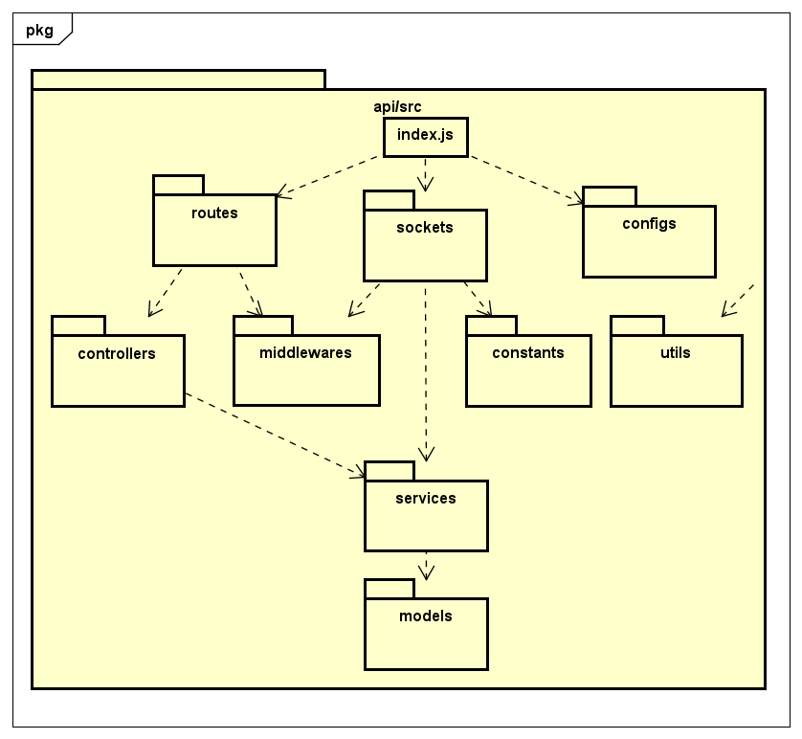
Thiết kế gói server

Slide 8
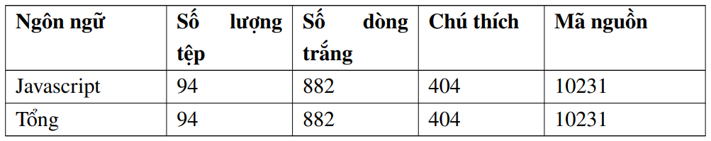
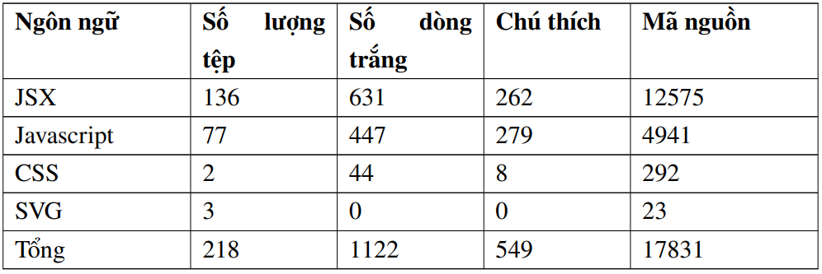
Thống kê (sử dụng thư viện cloc)
Server
Client

Slide 9
Demo chương trình

Slide 10
Xin cám ơn đã lắng nghe

